Slide 1

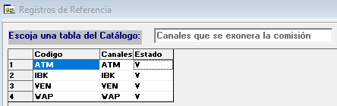
Parámetro general para activar la exoneración de la comisión
sv_exonera_comision_param
Parámetro para definir los canales en los que se aplicará la exoneración
sv_exonera_canal

Slide 2
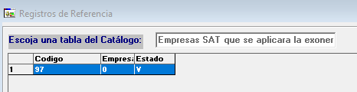
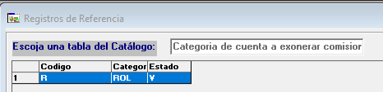
Parámetro para definir los códigos de empresas (pertenecientes a los roles), para exonerar las comisiones de servicios de recaudaciones
sv_exonera_empresa
Parámetro general para activar la categoría de cuenta a exonerar
sv_exonera_cuenta_cat

Slide 3
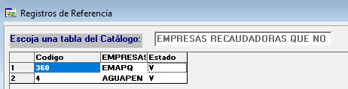
Parámetro general para activar la exoneración de la comisión
sv_exonera_causa

Slide 4
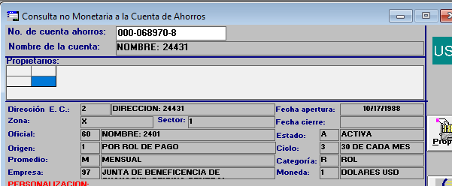
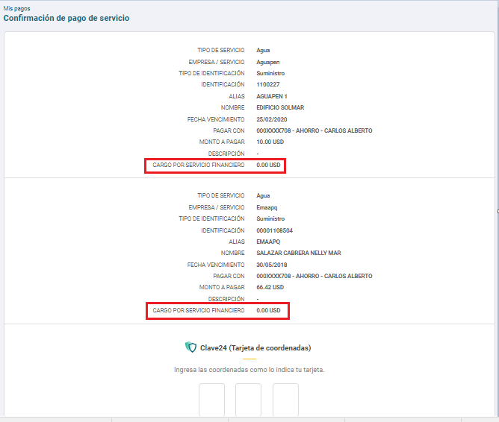
Exoneración de la comisión JBG
* Consultar y seleccionar cuenta con categoría ROL y Empresa 97 y verificar la comisión en 24online (cumple las condiciones)

Slide 5
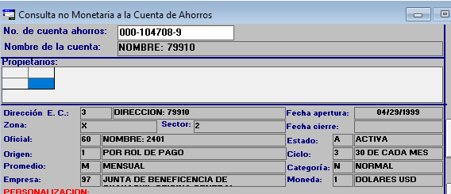
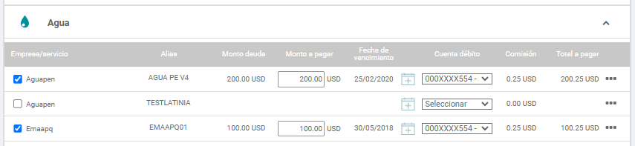
Exoneración de la comisión JBG
* Consultar y seleccionar cuenta con categoría NORMAL y Empresa 97 y verificar la comisión en 24online (no cumple las condiciones)

Slide 6
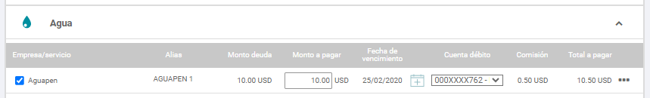
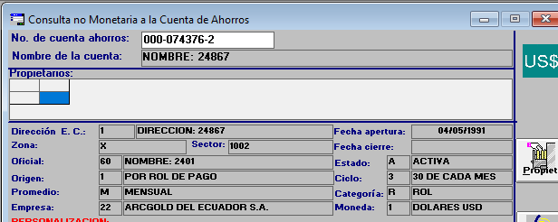
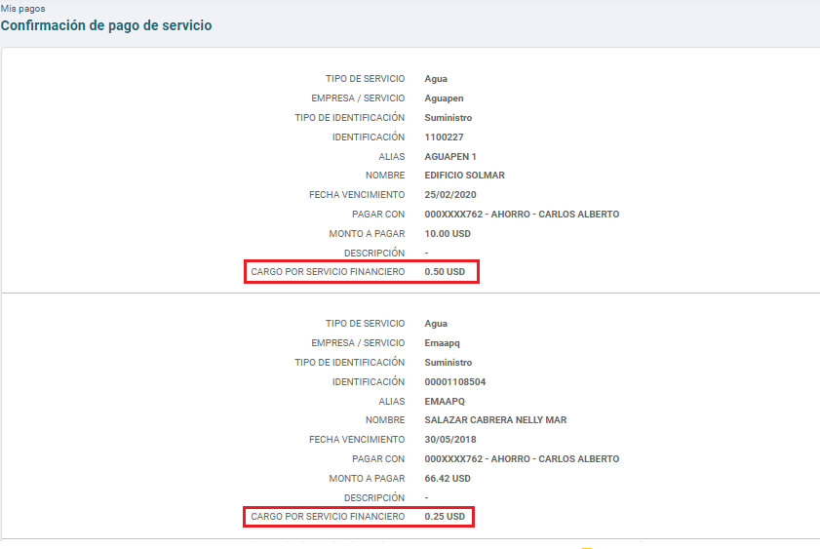
Exoneración de la comisión JBG
* Consultar y seleccionar cuenta con categoría ROL y Empresa diferente a 97 y verificar la comisión en 24online (no cumple las condiciones)

Slide 7
Exoneración de la comisión JBG
* Consultar y seleccionar cuenta con categoría ROL y Empresa diferente a 97 y verificar la comisión en 24online (no cumple las condiciones)

Slide 8
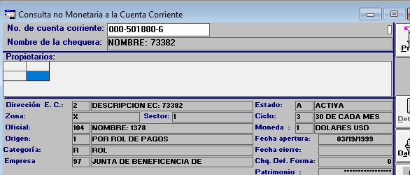
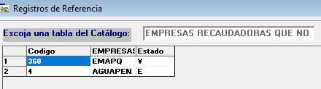
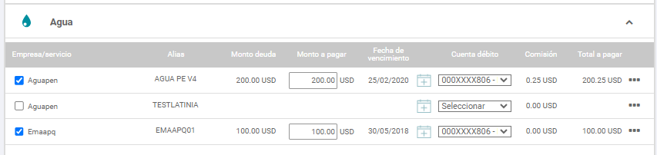
Exoneración de la comisión JBG
* Quitar empresa del catálogo sv_exonera_causa y verificar la comisión en el 24online (no cumple las condiciones)

